Slide 1
Пробив в диелектриците
Материалознание

Slide 2
Съдържание
1
Основни понятия
2
Пробив в газове
3
Пробив в течни диелектрици
4
Пробив в твърди диелектрици

Slide 3
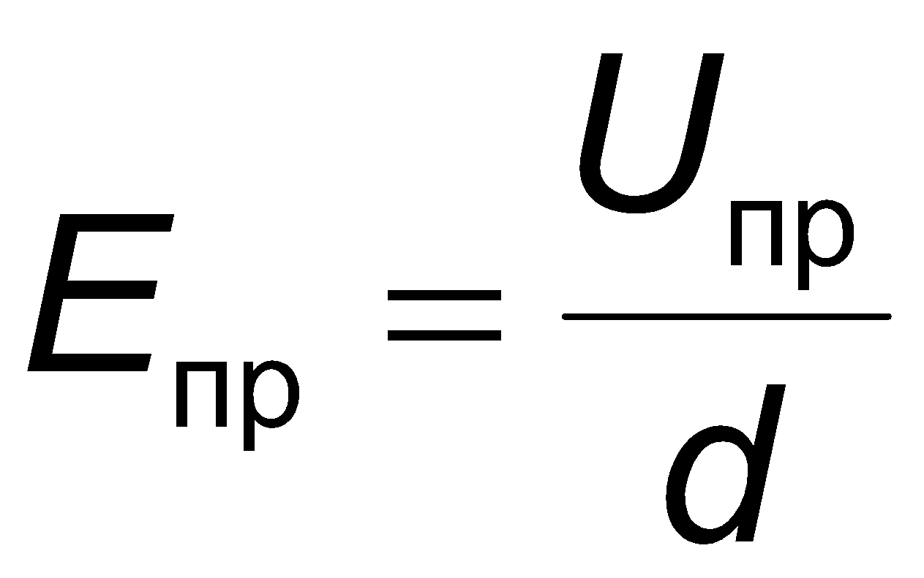
1. Основни понятия
Диелектрик, поставен в електрическо поле може да загуби изолационните си свойства (рязко да намали изолационното си съпротивление), ако интензитетът на полето превиши определена критична стойност.
Това явление се нарича пробив, напрежението при което настъпва – пробивно U_{пр}, а критичният интензитет – диелектрична якост Е_{пр}.
Тази формула важи за еднородни диелектрици поставени в еднородно поле.
Ако полето и структурата са еднородни, то пробивното напрежение е линейна функция на дебелината на образеца.

Slide 4
2. Пробив в газове
Основна причина – ударна (вътрешна) йонизация.
Еднородно е електрическото поле, при което интензитетът Е е еднакъв във всички точки между електродите.
Нееднородно поле
Еднородно поле

Slide 5
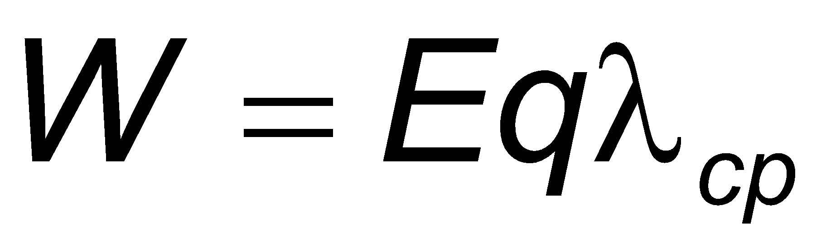
2. Пробив в газове
2.1. Пробив в еднородно поле
Свободните заредени частици в газообразен диелектрик, поставен в електрическо поле започват насочено движение, при което придобиват допълнителна енергия:
където λ_{ср} е средна дължина на свободния й пробег.
Когато тази енергия стане по-голяма от определена критична стойност W_{йон} при сблъсък на заредената частица с друга, то тя я йонизира.
Следователно условието за пробив е: W > W_{йон}
Основна особеност – пробивът е обратим, т. е. след премахване на полето, материалът възвръща изолационните си свойства.

Slide 6
2. Пробив в газове
Зависимост на пробивното напрежение от атмосферното налягане p
U_{пр}
I
II
p
I област – когато налягането е ниско, броят на молекулите в единица обем намалява, следователно намалява вероятността за удар между тях и U_{пр} се повишава.
II област – когато налягането е високо, броят на частиците е толкова голям, че намалява λ_{ср} и U_{пр} се повишава.

Slide 7
2. Пробив в газове
2.2. Пробив в нееднородно поле
+
−
U_{пр}
+
+
+
+
+
d_{eff} < d
Най-голям интензитет се получава в областта около иглата, където започва и йонизацията.
+
−
Получените електрони рекомбинират на положителния полюс, докато по-големите положителни йони значително по-бавно се придвижват към отрицателния полюс.
d
Поради това около иглата се натрупват йони, които могат да се разглеждат като продължение на електрода (ефективното разстояние намалява).

Slide 8
2. Пробив в газове
2.2. Пробив в нееднородно поле
−
+
U_{пр}
−
+
d_{eff} = d
Положителните йони рекомбинират на отрицателния полюс, електроните се придвижват към положителния полюс, следователно разстоянието между електродите не се променя.
+
−
d
Пробивът в газообразни диелектрици в нееднородно електрическо поле зависи от формата на електродите и поляритета на приложеното напрежение.

Slide 9
3. Пробив в течни диелектрици
Диелектричната якост на течни диелектрици е по-голяма от тази на газообразните, тъй като имат по-голяма плътност.
E_{пр}
Изолационно масло
0,01
% вода
Увеличаването на количеството примеси в течните диелектрици рязко намалява диелектричната им якост.

Slide 10
4. Пробив в твърди диелектрици
Пробивът в твърди диелектрици се осъществява по три механизма: електрически, топлинен и електрохимически.
Кой от тези механизми ще се прояви зависи от:
Вида на материала;
Характера на приложеното електрическо поле – постоянно, променливо или импулсно;
Честотата на полето;
Дефекти в диелектрика;
Условия за охлаждане;
Експлоатационни условия и др.

Slide 11
4. Пробив в твърди диелектрици
4.1. Електрически пробив
Механизъм – ударна йонизация, протича за кратко време и е обратим.
За да е чисто електрически пробива трябва да няма повишаване на температурата на диелектрика т. е. да няма загуби.

Slide 12
4. Пробив в твърди диелектрици
4.1. Електрически пробив
E_{пр}
С увеличаване на дебелината се увеличава вероятността за наличие на примеси, което намалява диелектрична якост.
поликарбонат
d
Зависимост на диелектричната якост от дебелината на нееднороден диелектрик

Slide 13
4. Пробив в твърди диелектрици
4.2. Топлинен пробив
Топлинният пробив се получава при повишаване на температурата на диелектрика поради нарушено топлинно равновесие т. е. количеството отделена топлина в материала е по-голямо от количеството отдадена (или разсеяна) топлина в околното пространство.
Обикновенно повишената температура води до нарушаване на структурата на диелектрика и промяна на неговите свойства т. е. този процес е необратим.
Количеството отделена топлина в диелектрика Р зависи от диелектричните загуби в материала, като с повишаване на температурата най-силно нарастват загубите от електропроводимост.

Slide 14
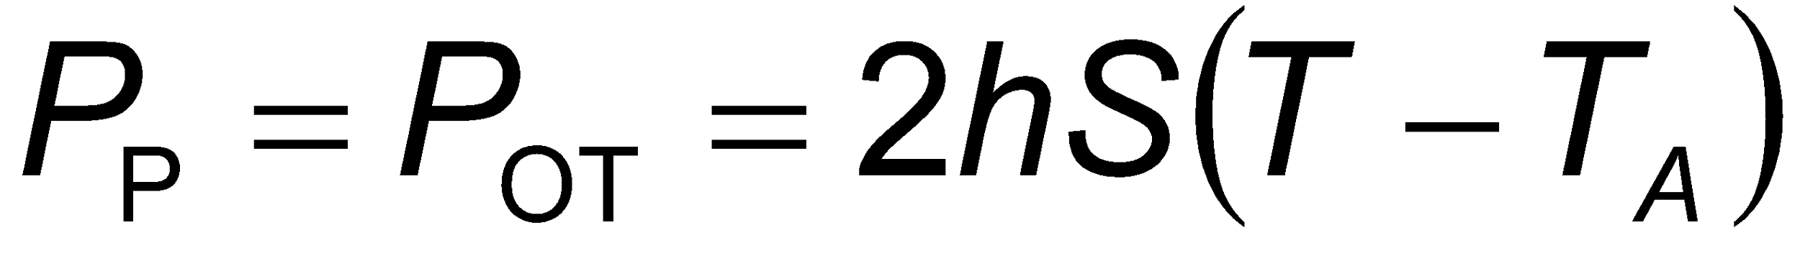
4. Пробив в твърди диелектрици
4.2. Топлинен пробив
Количеството отдадена топлина в околното пространство Р_{от} зависи от конструкцията на електродите и условията на топлоотдаване.
При два плоски метални електрода е:
където h е коефициент на топлопроводимост в мястото на контакта електрод-диелектрик; S – площ на диелектрика; T – температура на диелектрика и T_{A} – температура на околната среда.

Slide 15
4. Пробив в твърди диелектрици
4.2. Топлинен пробив
P (U₁)
Ако диелектрик работи при напрежение U₁ и температура на околната среда T_{A} то той ще се загрее до температура T₁.
P_{ОТ}
Ако T₁ е по-малка от топлоустойчивостта на материала, то той може да работи неограничено дълго време без опасност от пробив.
T_{А}
T₁
T₂
T
Ако температура на околната среда се повиши над T₂, то в диелектрика ще настъпи топлинен пробив.

Slide 16
4. Пробив в твърди диелектрици
4.2. Топлинен пробив
P (U₂)
P (U₁)
P_{ОТ}
Ако се приложи напрежение U₂ > U₁ условието за настъпване на топлинен пробив е винаги изпълнено, независимо от температурата на околната среда, следователно диелектрикът не може да работи при него.
T_{А}
T₁
T₂
T

Slide 17
4. Пробив в твърди диелектрици
4.2. Топлинен пробив
P (U₂)
P (U_{пр})
P (U₁)
Напрежението, при което има само една температурно стабилна точка е пробивното.
P_{ОТ}
На практика пробив може да настъпи и при по-ниски напрежения поради наличието на примеси, дефекти и др.
T_{А}
T₁
T₂
T
Органичните материали имат по-малки пробивни напрежения, поради по-малка топлопроводимост.

Slide 18
4. Пробив в твърди диелектрици
4.3. Електрохимически пробив
Електрохимическият пробив се получава в резултат на структурни изменения (стареене) на материал, подложен на продължително въздействие на електрическо поле.
Появява се силно при работа в среди с повишена температура и влажност и зависи от материалът на електродите.

